Slide 1
УТРЕННЯЯ ГИМНАСТИКА ВО 2 МЛАДШЕЙ ГРУППЕ.

Slide 2
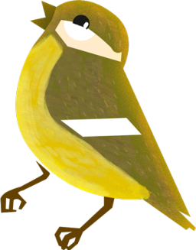
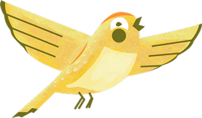
1. И. п.: ноги слегка расставить, руки за спину; хлопки перед лицом 8 раз под слова: «Папа, мама, брат и я вместе — дружная семья!» Вернуться в и.п.. Повторить 3 раза. 2. «Все вместе наклоняемся, Физкультурой занимаемся!» И. п.: ноги врозь, руки на пояс. Наклон вперед, ладони на колени, смотреть вперед. Вернуться в и. п. Повторить 5 раз. 3. «Папа большой, а я — маленький. Пусть я маленький, Зато — удаленький.» И. п.: ноги слегка расставить, руки на пояс. Присесть, руки вниз. Вернуться в и. п. Повторить 4—5 раз. 4. «Прыгаем мы дружно, Это очень нужно! Кто же прыгнет выше — Мама или Миша?» И. п.: ноги слегка расставить, руки за спину. Выполнить 6—8 подпрыгиваний; непродолжительная ходьба (5—6 сек). Повторить 2 раза. 5. «Носом воздух мы вдыхаем, Ртом мы воздух выдыхаем. Не страшна простуда нам, Нам не нужно к докторам!» И. п.: ноги врозь, руки вниз. Руки в стороны, вдох носом. Вернуться в и. п., выдох ртом, губы трубочкой. Повторить 3—4 раза.
разминка: «Дружная семья»

Slide 3
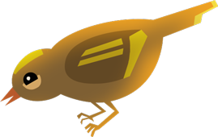
Перед началом игры дети образуют круг. Родитель находится в центре круга, он произносит текст и показывает движения, которые дети повторяют. Кто живет у нас в квартире? Шагают на месте. Раз, два, три, четыре. Будем мы сейчас считать — Раз, два, три, четыре, пять! Хлопают в ладоши. Мама, папа, брат, сестра — Сосчитаю всех едва! Выполняют «пружинку», руки на пояс. Самый главный — это я, Прикладывают руки к груди. Вот и вся моя семья! Поднимают руки вверх, затем медленно опускают вниз.
«Кто живет у нас в квартире?»
Неправильный ответ
Неправильный ответ

Slide 4
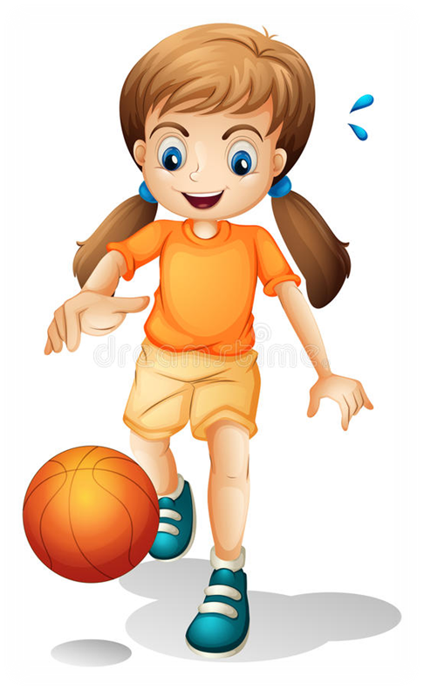
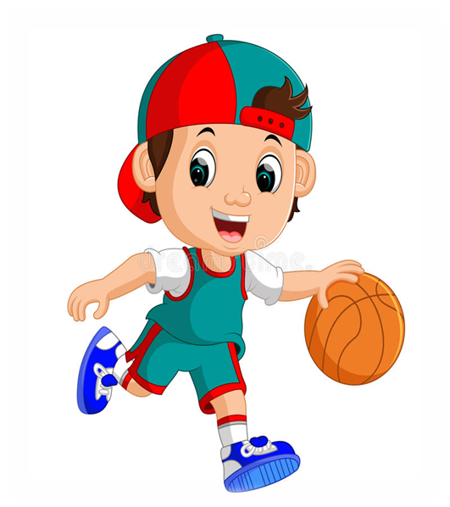
Дети образуют круг. Посередине круга находится родитель, в руках у него мяч. Родитель показывает детям, как легко и высоко прыгает мяч, если отбивать его рукой, затем кладет мяч около ног на землю и предлагает детям выполнить упражнения, повторяя их вслед за ним. Родитель медленно читает текст и вместе с детьми выполняет следующие движения. Мой веселый звонкий мяч, Выполняют «пружинку», руки на пояс. Ты куда помчался вскачь? Наклоны вправо-влево, руки полочкой одна на другую на уровне груди Красный, желтый, голубой, Не угнаться за тобой! Наклон вперед, руки вперед – в стороны. С.Маршак
«Мой веселый звонкий мяч»

Slide 5
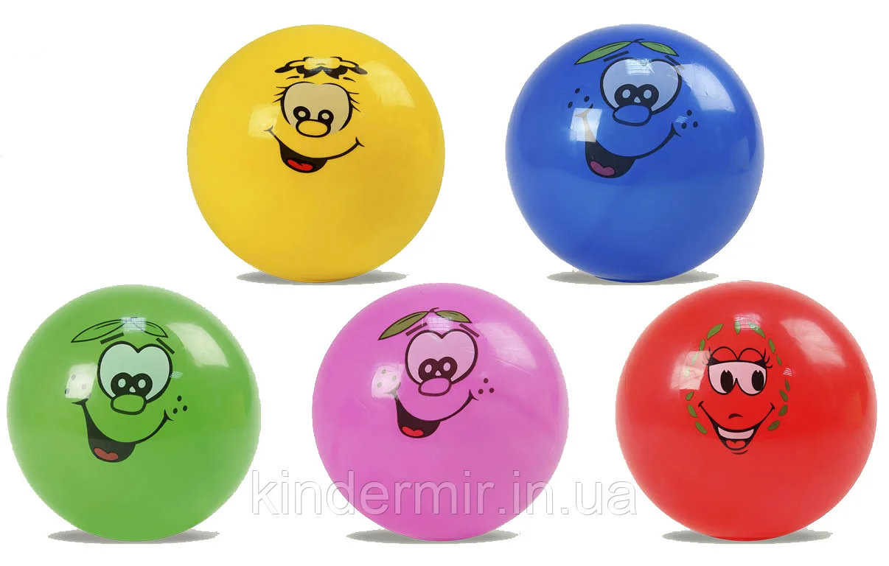
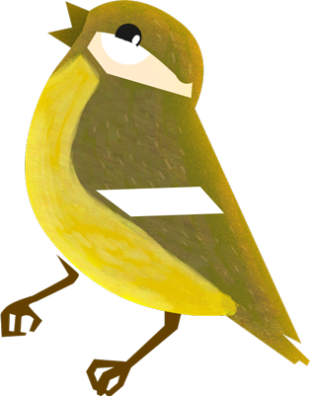
1. «Выше мяч» И. п.: ноги слегка расставить, мяч опущен. Мяч вверх, посмотреть, опустить, сказать «вниз». Повторить 4—5 раз. 2. «Вот он» И. п.: ноги врозь, мяч перед грудью. Наклон вперед, мяч вперед, сказать «вот он». Вернуться в и. п. Повторить 4—5 раз. Ноги в ко-ленях не сгибать. 3. «Веселый мяч» И. п.: ноги слегка расставить, мяч перед ногами, руки за спину. Присесть, катать мяч от руки к руке, остановить и быстро выпря-миться. Повторить 4—5 раз. 4.«Подпрыгивание» И. п.: ноги слегка расставить, мяч на земле, около ног, руки на пояс. Подпрыгивание вокруг мяча — круг и 8—10 шагов со взма¬хом рук. Дыхание произвольное. Повторить 3 раза. 5. «К себе и вниз» И. п.: то же, мяч опущен. Мяч к себе, носом — вдох. Мяч опус¬тить, на выдохе произнести: «вни-и-из». Повторить 3—4 раза.
«Разноцветные мячи»
Инвентарь: мячи резиновые— в соответствии с количеством детей.
Очень любят все ребята в мячики играть,
С разноцветными мячами упражненья выполнять!
Мячики разные — зеленые и красные,
Крепкие, новые, звонкие, веселые

Slide 6
«Найди платочек»
Инвентарь: платочек.
Дети встают врассыпную рядом с родителями. У низ в руках платочек. По команде родителя дети закрывают глаза, в это время родитель в пределах игровой комнаты прячет платочек. Родитель приглашает детей пойти и найти платочек:
Платочек, дети, вы найдите
И мне платочек принесите!
Дети ходят по игровой комнате, ищут платочек. Кто из детей первым находит платочек, приносит его родителю.
Примечание. Перед началом игры напомнить детям, что, когда они ищут платочек, надо ходить, а не бегать.

Slide 7
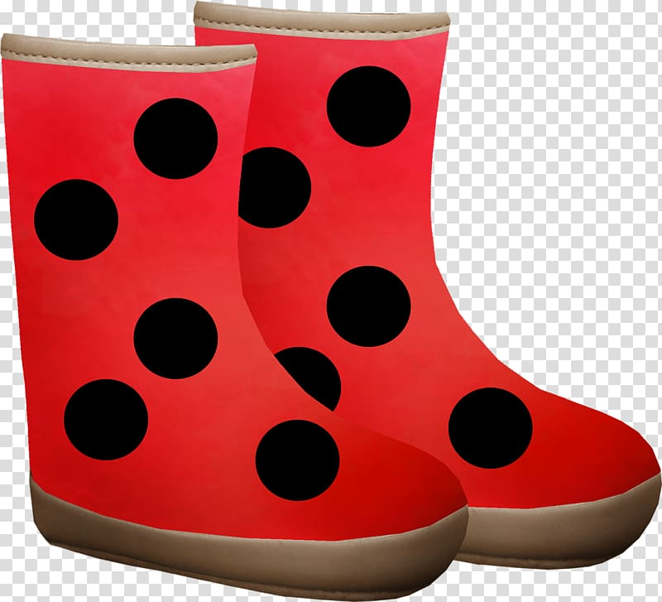
«Красивые сапожки»
Шагают дружно наши ножки,
На них — красивые сапожки!
Идут сапожки по дорожке,
В них по лужам — тоже можно!
Не промокнут в дождь сапожки,
Сухими будут наши ножки!
1. «Шагают дружно наши ножки»
И. п.: ноги на ширине плеч, руки опущены вниз. Поднять руки через стороны вверх, хлопнуть в ладоши. Вернуться в и. п. Дыхание произвольное. Повторить 4—5 раз.
2. «Красивые сапожки»
И. п.: ноги врозь, руки на пояс. Наклониться, коснуться пальцами рук носков сапожек (по возможности), выпрямиться. Вернуться в и. п. Дыхание произвольное. Повторить 4 раза.
3.«Крепкие сапожки»
И. п.: ноги слегка расставить, руки за спину. Присесть, кончиками пальцев постучать по носочкам сапожек, встать, выпрямиться. Вернуться в и. п. Дыхание произвольное. Повторить 4—5 раз.
4. «Прыгают ножки, скачут сапожки»
И. п.: ноги слегка расставлены, руки на поясе. Прыжки на месте с поворотом вокруг себя (2 раза в любую сторону) в чередовании с ходьбой. Повторить 2—3 раза.
«Напрыгались ножки, устали сапожки»
И. п.: ноги на ширине плеч, руки вниз. Руки в стороны, глубокий вдох носом. Вернуться в и. п., на выдохе произнести «устали». Повторить 3—4 раза.

Slide 8
«Ровным кругом»
Дети образуют круг, берутся за руки. Родитель встает в круг вместе с детьми. Одновременно с началом чтения родителем текста дети начинают движение хороводом в левую или правую сторону.
Ровным кругом в красивых сапожках
Идем друг за другом по ровной дорожке.
Дружно шагаем, за шагом шаг.
Стой на месте, дружно вместе сделаем вот так!
После слов родитель «стой на месте» все останавливаются, поворачиваются лицом в центр круга.
По окончании текста родитель показывает какое-либо движение , фигуру (приседание, наклоны, прыжки, «пружинка» и т. д.).
Примечание. Через несколько занятий можно пригласить кого-либо из детей показать движение, фигуру.

Slide 9
«Мы — сильные»
Однажды наша Маша
Варила дома кашу.
Кашу сварила,
В кашу масло положила.
Молока налила,
Кашу с маслом запила.
Ешьте, дети, утром кашу,
Будете как Маша наша: Здоровыми, сильными, Крепкими, красивыми!
1. «Крепкие руки»
И. п.: ноги слегка расставить, руки согнуты в локтях, прижаты к бокам, кулачки у плеч. Руки с силой вытянуть вверх, кулачки не разжимать. Вернуться в и. п. Сохранять устойчивое положение. Повторить 5 раз.
2. «Мы — сильные»
И. п.: ноги врозь, руки на пояс. Наклон вперед, руки вниз. Вернуться в и. п. Наклон — выдох. Повторить 4—5 раз.
3. «Крепкие ноги»
И. п.: ноги слегка расставить, руки на пояс. Слегка сгибать и выпрямлять ноги («пружинка»). С третьего занятия предложить подниматься на носки. После 3—4-х движений отдых. Дыхание произвольное. Повторить 3—4 раза.
4. «Отдохнем»
И. п.: ноги слегка расставить, руки за спину. 3—4 раза потопать правой, потом левой ногой; сделать 6—8 подпрыгиваний. Дыхание произвольное. Повторить 3 раза, чередуя с ходьбой.
5. «Мы — молодцы»
И. п.: ноги врозь, руки вниз. Руки в стороны, глубокий вдох носом. Вернуться в и. п., на выдохе произнести
«а-а-ах». Повторить 3—4 раза.

Slide 10
«Маленькие поварята»
Поварята, поварята, очень дружные ребята.
Дружно суп они сварили, дружно ложки разложили.
А потом гостей позвали, суп в тарелки разливали.
Гости поварят хвалили, им спасибо говорили.
1. «Ложки тук-тук»
И. п.: ноги слегка расставить, руки с ложками вниз. Руки через стороны вверх, постучать ложками друг о друга, сказать «тук-тук». Вернуться в и. п. Следить за движениями рук. Повторить 5 раз.
2. «Покажи и поиграй»
И. п.: ноги врозь, ложки у плеч. Поворот туловища, руки вперед; показать ложки, сказать «вот», спрятать руки за спину. Вернуться в и. п. То же в другую сторону. Следить за движениями рук. Дыхание произвольное. Повторить по 3 раза.
3. «Наклонись»
И. п.: ноги врозь, ложки у груди, руки согнуты в локтях. Наклон вперед и одновременно взмах ложек назад, выдох, смотреть вперед. Вернуться в и. п. Повторить 4—5 раз.
4. «Справа, слева»
И. п.: ноги слегка расставить, ложки в стороны (вертикально). Присесть, коснуться земли справа (слева). Вернуться в и. п. Следить за ложками. Дыхание произвольное. Повторить по 3 раза.
5. «Ложки в стороны и вниз»
И. п.: ноги врозь, руки с ложками вниз. Ложки в стороны, глубокий вдох носом. Вернуться в и. п., на выдохе произнести «вниз». Повторить 3—4 раза.

Slide 11
«Мы — пушистые комочки»
Мы — пушистые комочки, мамины сынки и дочки,
Желтые цыплятки - Веселые ребятки.
Любим мы играть, червячков копать.
Как домой вернемся с улицы, нас обнимет мама-курица.
1. «Цыплята»
И. п.: ноги слегка расставить, руки за спину. Руки в стороны; помахать ими — крылышки машут; опустить руки. Вернуться в и. п. Опускать руки медленно и говорить «пи, пи, пи». Повторить 4—5 раз.
2. «Цыплята пьют водичку»
И. п.: ноги врозь, руки на пояс. Наклон вперед, руки отвести назад, сказать «пьют». Вернуться в и. п. Голову приподнимать. Повторить 5 раз.
3. «Мы — пушистые комочки»
И. п.: ноги слегка расставить, руки вниз. Присесть, руками обхватить колени. Вернуться в и. п. Дыхание произвольное. Повторить 4—5 раз.
4. «Шалуны»
И. п.: ноги слегка расставить, руки на пояс. 2—3 — «пружинки»; 6—8 подпрыгиваний; 8—10 шагов со взмахом руками. Дыхание произвольное. Повторить 3 раза.
5. «Цыплятам спать пора»
И. п.: ноги врозь, руки вниз. Руки в стороны, глубокий вдох носом. Вернуться в и. п., на выдохе произнести «спа-ть». Повторить 3—4 раза.

Slide 12
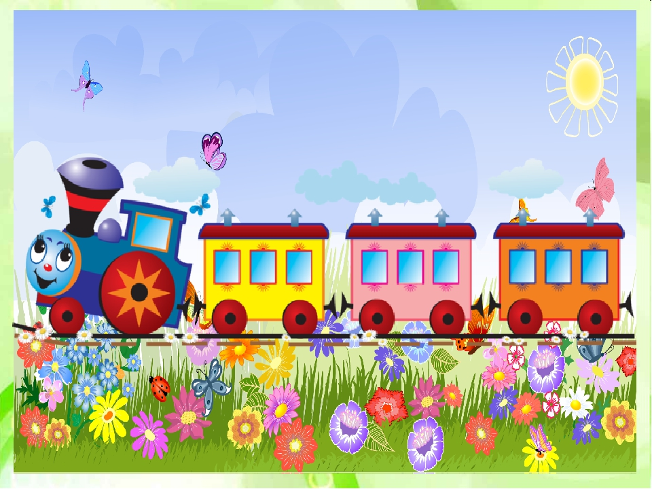
«Поезд»
Дети строятся в колонну. Первый ребенок, стоящий в колонне,— паровоз, остальные дети - вагоны. Педагог находится в центре игровой площадки, он говорит:
Тихо едет паровоз. Нас он далеко повез.
Слышим мы со всех сторон стук колес и рельсов звон.
Дети начинают шагом двигаться вперед (без сцепления, не держась за пояс стоящего впереди игрока). Звучат слова педагога:
Поезд едет побыстрее, деткам станет веселее!
Дети переходят на быструю ходьбу. Звучат слова педагога:
Поезд едет, поезд мчит, он колесами стучит.
Чух-чух-чух, чух-чух-чух, мчится поезд во весь дух.
Дети переходят на бег, бегут по краю игровой площадки друг за другом.
«Поезд подъезжает к станции», — говорит педагог. Все играющие постепенно замедляют шаг и останавливаются. После остановки рекомендуется сделать дыхательное упражнение (и. п.: ноги врозь, руки вниз; руки в стороны, подняться на носки, вдох носом; вернуться в и. п., выдох ртом).

Slide 13
СПАСИБО ЗА ВНИМАНИЕ Занимайтесь спортом и будьте здоровы
Инструктор по физической культуре: Полина Владимировна

